Slide 1
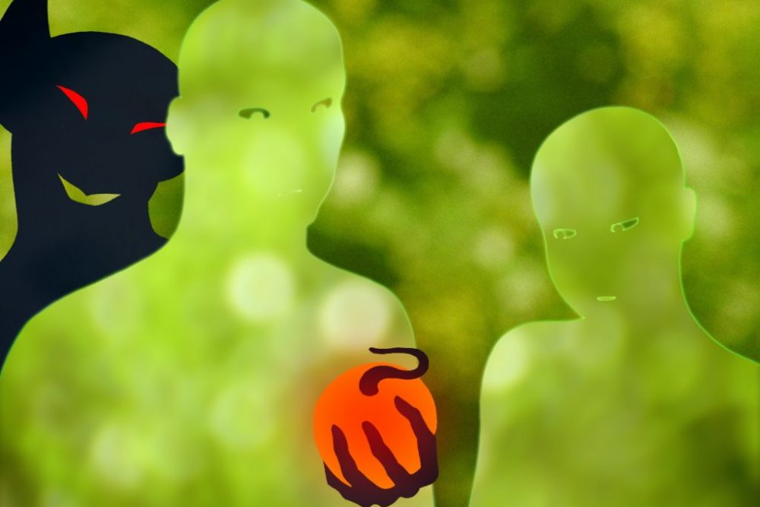
Készítette: Patkás Mátyás, Miskei Lehel és Horváth Teofil. 11.b

Slide 2
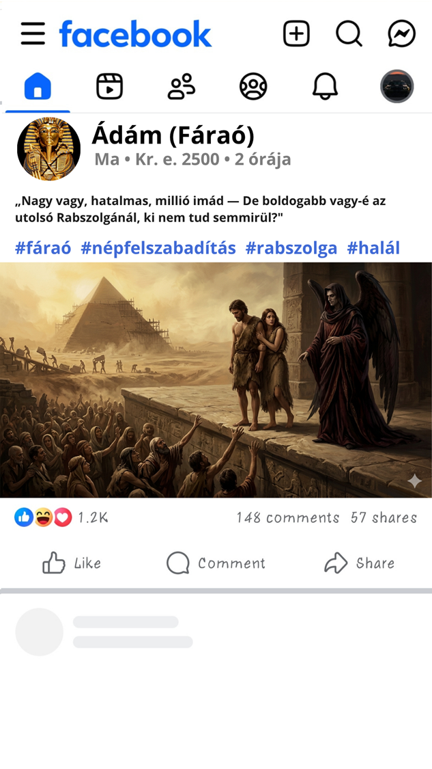
Egyiptomi szín
Ádám mit keresett?
- Halhatatlanságot,
- Dicsőséget.
Mit talált?
- Ürességet (a nép szenved),
- Dicsőséget.
Milyen tanulságot vontunk le?
- a hatalom nem ad boldogságot.

Slide 3

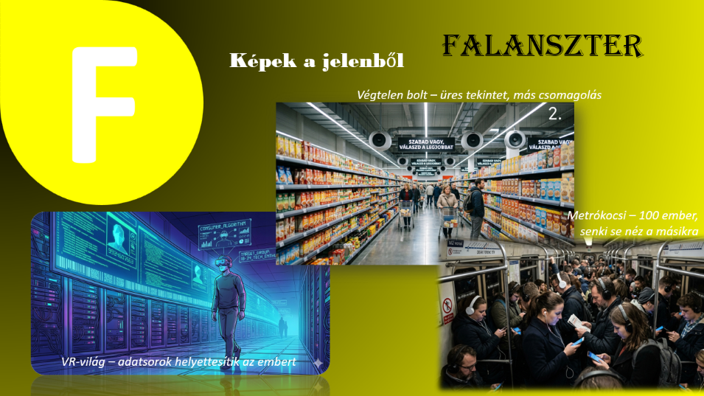
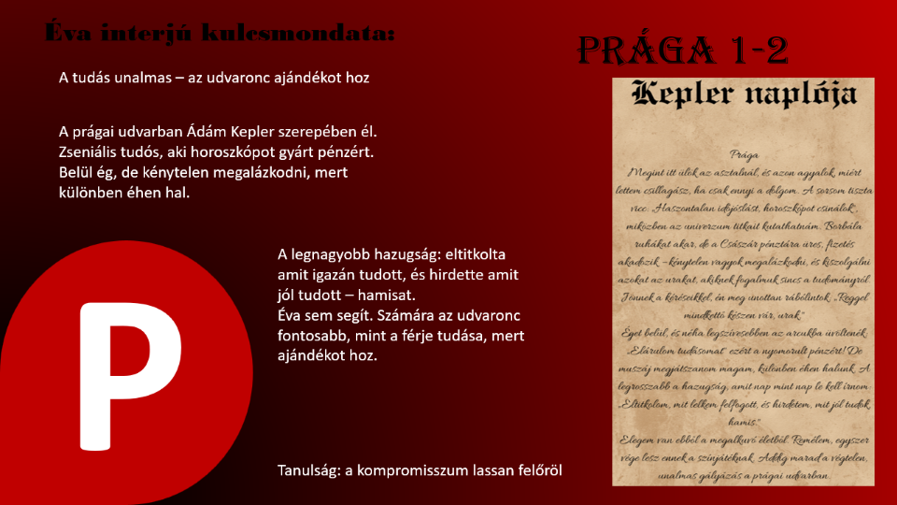
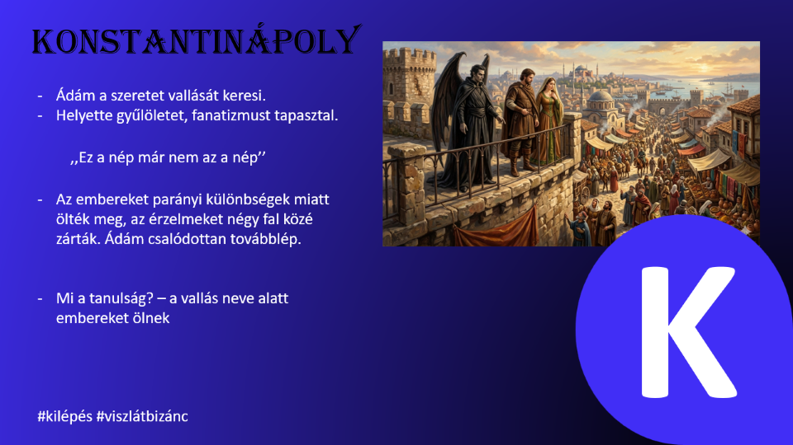


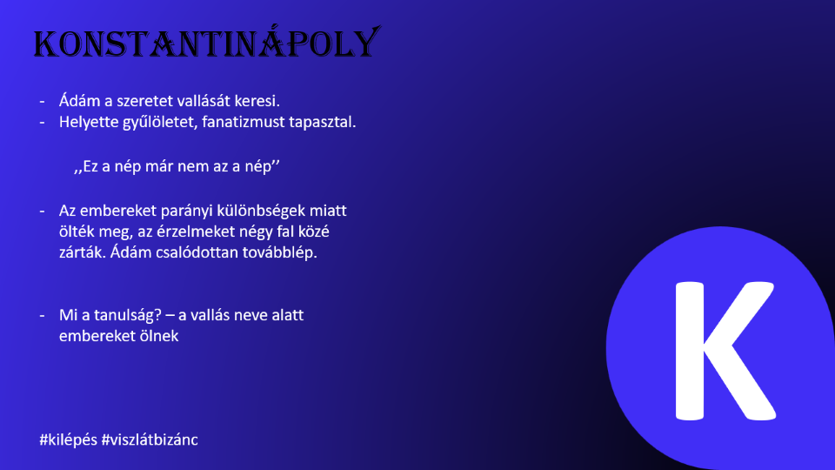

Slide 4
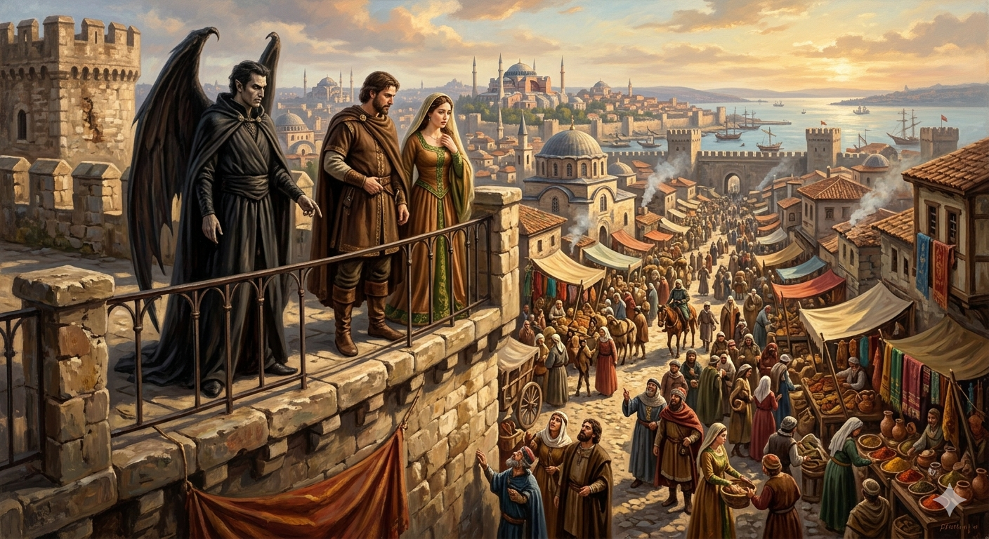
Konstantinápoly
Ádám a szeretet vallását keresi.
Helyette gyűlöletet, fanatizmust tapasztal.
,,Ez a nép már nem az a nép’’
Az embereket parányi különbségek miatt ölték meg, az érzelmeket négy fal közé zárták. Ádám csalódottan továbblép.
Mi a tanulság? – a vallás neve alatt embereket ölnek
K
#kilépés #viszlátbizánc

Slide 5
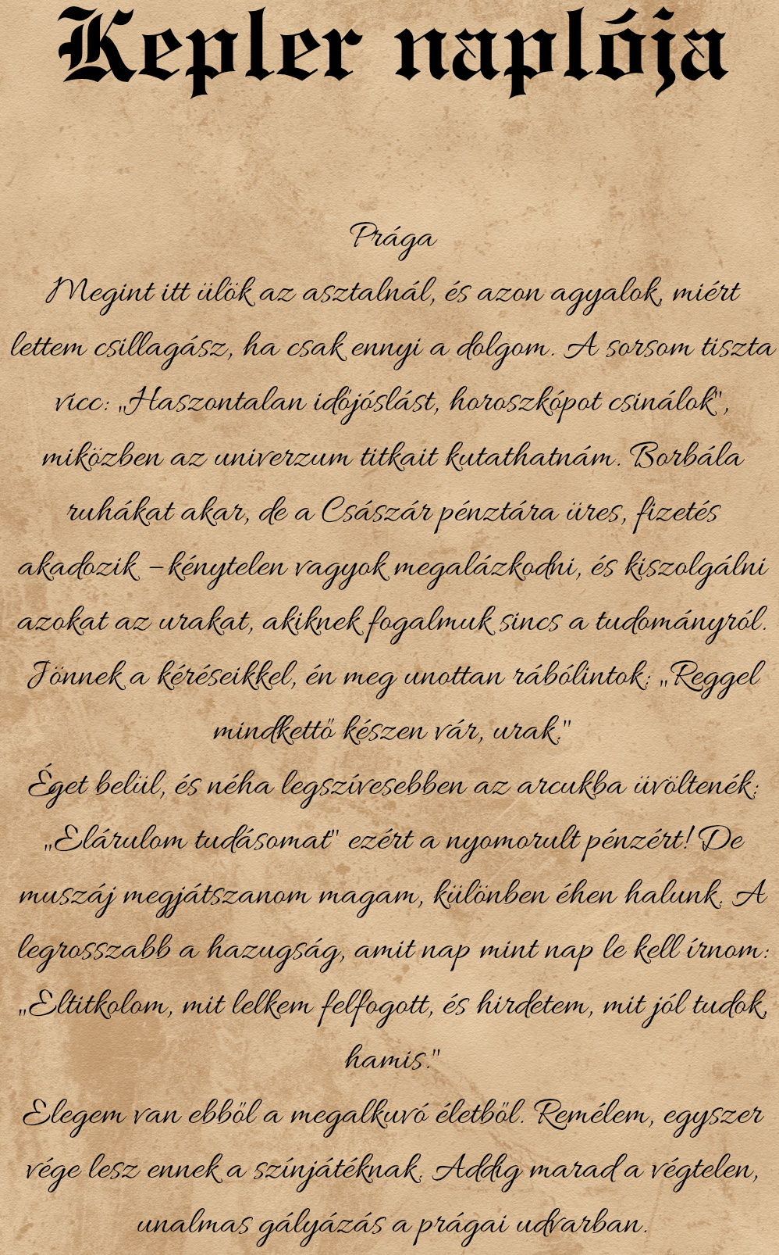
Éva interjú kulcsmondata:
PRÁGA 1-2
A tudás unalmas – az udvaronc ajándékot hoz
A prágai udvarban Ádám Kepler szerepében él. Zseniális tudós, aki horoszkópot gyárt pénzért.
Belül ég, de kénytelen megalázkodni, mert különben éhen hal.
P
A legnagyobb hazugság: eltitkolta amit igazán tudott, és hirdette amit jól tudott – hamisat.
Éva sem segít. Számára az udvaronc fontosabb, mint a férje tudása, mert ajándékot hoz.
Tanulság: a kompromisszum lassan felőröl

Slide 6
P
PÁRIZS
Revolution Playlist:
Harcias induló: Egyenlőség, szabadság, testvériség
Kaotikus zene: Irtózatos-e nép
Tragikus zongoradarab: a munkás méltósága
Feszült ütemek: Halál rá!
Jankovics-kontraszt:
Kulcsszavak: csattog, forrong, zuhog, mar.
Tanulsága: az eszmék vérbe fulladnak.

Slide 7
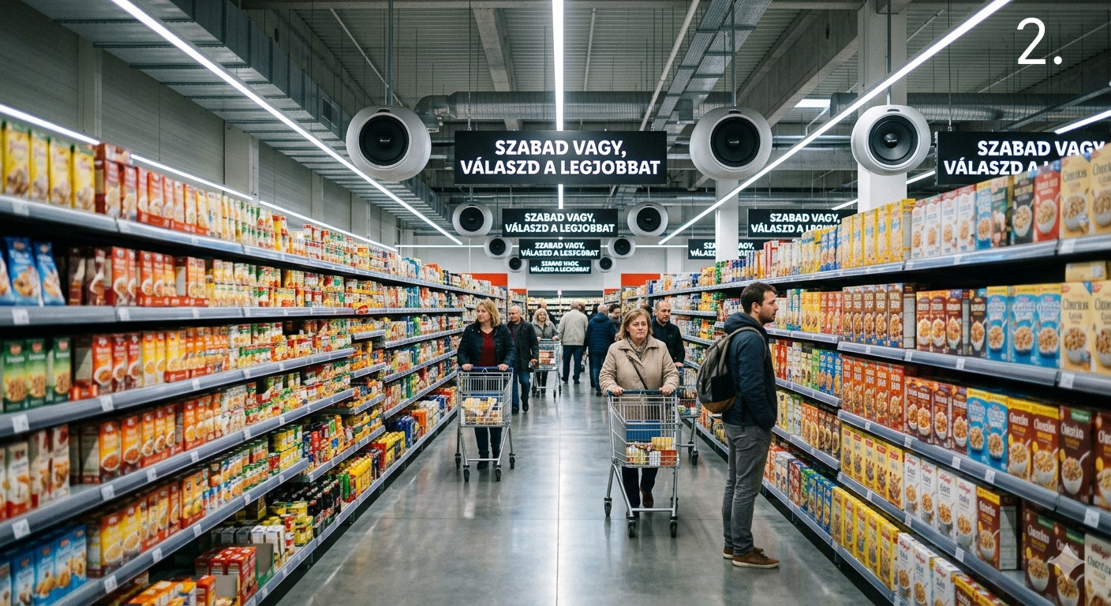
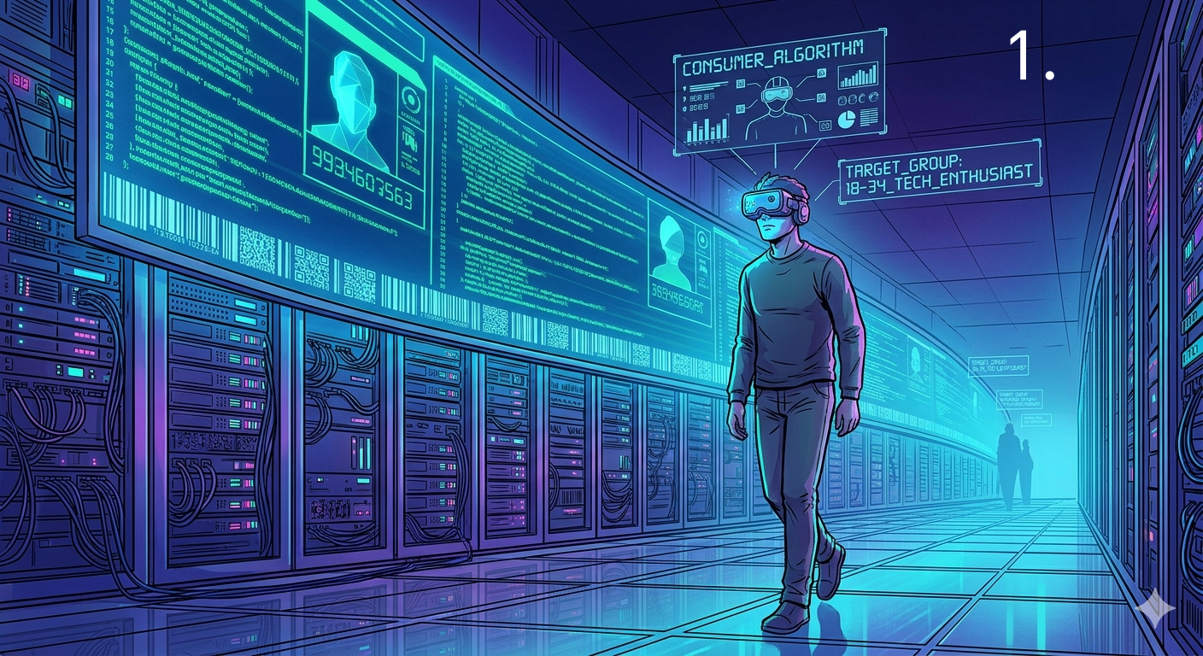
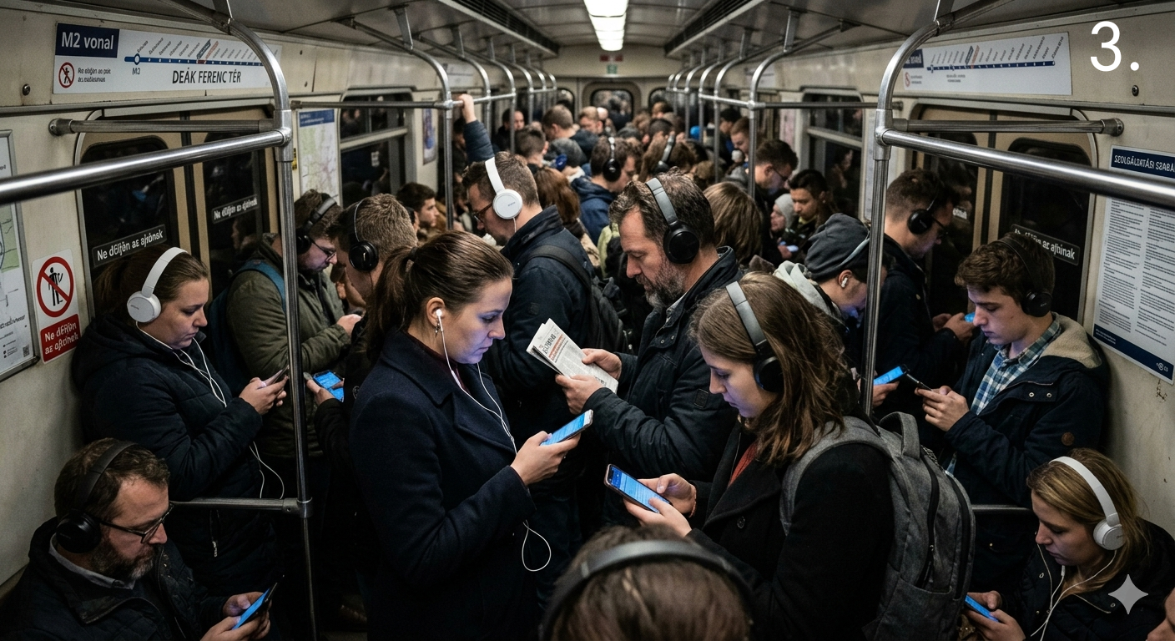
F
FALANSZTER
Képek a jelenből
Végtelen bolt – üres tekintet, más csomagolás
Metrókocsi – 100 ember, senki se néz a másikra
VR-világ – adatsorok helyettesítik az embert

Slide 8
